Slide 1
poučavanje kao umjetnost – fibonaccijev niz
Željka Vrcelj, prof. savjetnik
Željeznička tehnička škola Moravice
Stručno – metodičke večeri
Nastavne sekcije HMD – a;
Zagreb, 1. veljače 2017.

Slide 2
obrazovni izazovi
školovanje – svaki učenik ima mogućnost otkriti vlastiti identitet
pripremanje mladih za rješavanje problema i izazova u okviru uloga koje će imati u društvu
rad – nije posao, već poziv

Slide 3
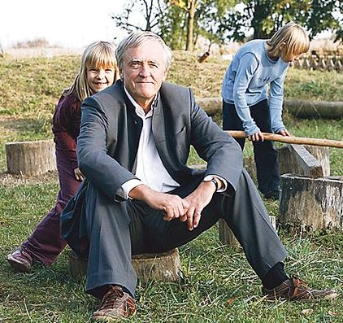
poučavanje kao umjetnost
„Umijeće poučavanja najviši je oblik umjetnosti.“ (David Brierley)
umjetnost – svjestan pokušaj usavršavanja postojećeg ponašanja čovjeka
poučavanje – izrazito osobno
pedagoška ljubav (prema svakom učeniku)
  učitelj koji ne samo primjećuje, nego dubinski vidi učenika

Slide 4
učionica
mikrokozmos
  učenik je istovremeno pripadnik grupe i pojedinac
  susret učenika s drugim učenicima i učiteljima, te sa samim sobom
  unutarnje putovanje učenika
fenomenološki način promatranja događanja u učionici

Slide 5
sadržaj učenja
susret učitelja i učenika započinje i prije nastave – izbor sadržaja učenja
sadržaje učenja (izravno ili neizravno) posjeduje učitelj
sadržaj – putokaz i inspiracija, isječak iz života
fleksibilno i kreativno obrazovanje
inovacije u edukaciji

Slide 6

pojam i zadavanje niza
Glasserova kvalitetna škola
  Glasser (1925. – 2013.)
  realitetna terapija
  teorija izbora – osnovne ljudske potrebe
  suradničko učenje
Projekt “Čitanje i pisanje za kritičko mišljenje”
Aritmetički niz – 3. razred programa za zanimanje ekonomist

Slide 7
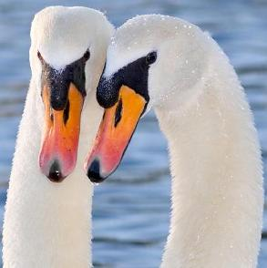
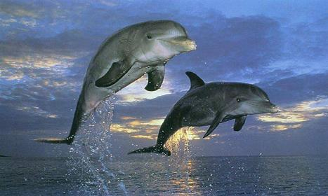
osnovne ljudske potrebe
pripadanje
moć (dokazivanje vlastite vrijednosti)
sloboda (kreativnost)
zabava

Slide 8
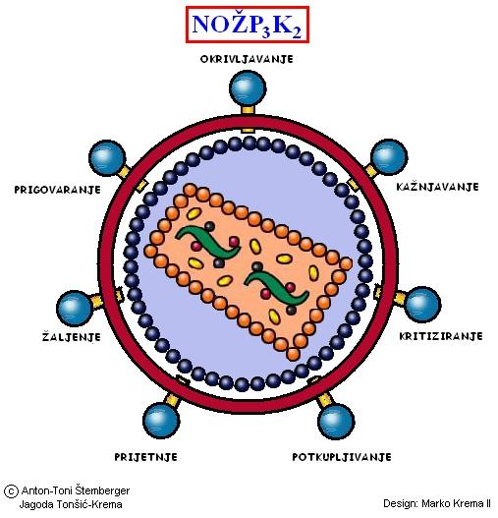
sedam pogubnih navika
(virus nesreće)

Slide 9
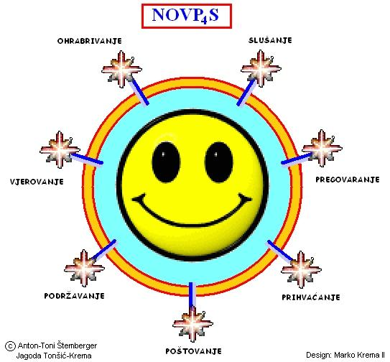
sedam podržavajućih navika
(virus sreće)

Slide 10
vizija
razred
  znatiželja i radost kao stanje duha
  cilj: obrazovni uspjeh za sve učenike
stjecanje primjenjivih znanja i vještina
poticanje kritičkog razmišljanja učenika
proces samovrednovanja
kreativnost i inovativnost
empatička i interakcijska komunikacija

Slide 11
suradničko učenje – 1
konstruktivistički pristup učenju – razvojna i njegujuća perspektiva poučavanja
obrazovni materijali – potrebe i sposobnosti učenika
aktivno učenje u timovima
nastavnik – voditelj
vještine surađivanja
pozitivna ovisnost
interakcija i komunikacija
  individualno i društveno iskustvo u procesu učenja

Slide 12
suradničko učenje – 2
problemski zadaci i stvarne situacije
intelektualna radoznalost, kreativni potencijali, istraživački duh
kritičko i analitičko razmišljanje
samovrednovanje (vlastiti rezultati; suradnja u timu)

Slide 13
domaće zadaće – 1
seminarski radovi
  inicijativa, odlučivanje i kreativnost učenika
pitanja za usmjeravanje kritičkog razmišljanja i prije obrade teme
primjeri iz stvarnog života
izrada zadaća – udžbenik sa zbirkom zadataka, dodatna literatura, Internet
  sposobnost zaključivanja, logička i geometrijska procjena

Slide 14
domaće zadaće – 2
samousmjereno učenje
  intelektualna radoznalost, istraživački duh, samopouzdanje
rezultati zadataka
  pisano obrazloženje
  grafofolije, posteri, PowerPoint prezentacije
  kooperativna prezentacija

Slide 15
domaće zadaće – 3
Portfolio
  kvalitetne domaće zadaće
  seminarski radovi
  projektni zadaci
  osvrt na vlastito učenje i napredak
  promišljanja, poteškoće i dileme
  ustrajnost
  pronalaženje vlastitog puta stjecanja znanja

Slide 16
vrednovanje / ocjenjivanje
formativna procjena znanja
  pravovremene i poticajne povratne informacije tijekom učenja
  sugestije za daljnja promišljanja
sumativna procjena znanja
  razina postignuća učenika – definirani ciljevi učenja
  ocjenjivanje
  detaljno razrađeni kriteriji vrednovanja

Slide 17
samovrednovanje
Primjer:
Kriteriji samovrednovanja timskog rada
(ocjena je rezultat suradnje učenika u timu):
Ocjena: 5 − visoka razina interaktivnosti, kvalitetna komunikacija, učenici aktivno uče jedni od drugih (međusobno se potiču na rad i podržavaju kroz svoje grupne uloge)
4 − uspješna suradnja članova grupe u procesu učenja
3 − pojedini učenici surađuju s ostalima u grupi
tek nakon razgovora i poticaja nastavnika
2 − pojedini članovi grupe ne surađuju ili ometaju grupni rad
1 − nema pozitivne ovisnosti učenika u grupi, niti suradnje

Slide 18
pojam i zadavanje niza – 2 sata
(GROZDOVI) – 1
kreiranje grozdova u timovima (25 minuta)
  predznanje (tj. spoznaje i uvjerenja) učenika o nizovima, na koje će se nadograđivati nove informacije
  poticanje razmišljanja učenika prije obrade teme
  izrada grafičkih prikaza razvija znatiželju i kreativnost
  učenici bilježe pojmove koje povezuju, te primjere nizova

Slide 19
pojam i zadavanje niza – 2 sata
(GROZDOVI) – 2
nastavnik
  orijentacijska podrška pri kreiranju grozdova
  usmjeravanje učenika na međusobnu komunikaciju
izlaganje predstavnika timova
  poster
  uspoređivanje grozdova

Slide 20
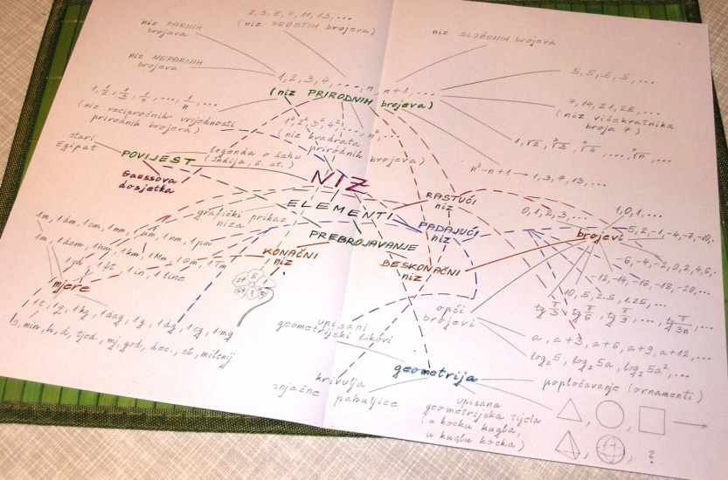
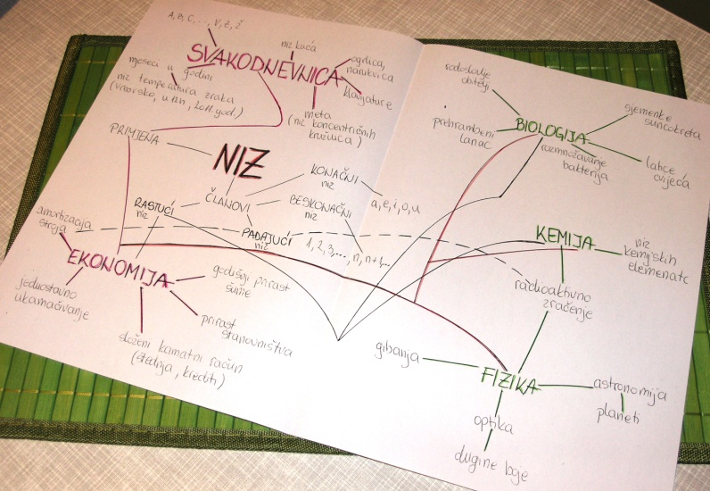
pojam i zadavanje niza – 2 sata
(GROZDOVI) – 3
posteri – grozdovi (šk. 2015. / 2016. god.)
Grupa: Latice
Grupa: Magični
Grupa: Magični

Slide 21
pojam i zadavanje niza – 2 sata
uvođenje pojma niza
  funkcija koja svakom prirodnom broju pridružuje član niza
  zadavanje niza formulom općeg člana
  rekurzivno zadavanje niza
    zadane su vrijednosti prvih nekoliko članova niza, a opći član izražen je pomoću prethodnih članova
    Fibonaccijev niz

Slide 22
matematičar fibonacci i fibonaccijev niz (VOĐENO ČITANJE) – 1
vođeno čitanje (45 minuta)
učenici samostalno čitaju tekst (u dijelovima – do označenih mjesta)
  diskusija – pitanja otvorenog tipa
  usmjeravanje kritičkog razmišljanja učenika

Slide 23
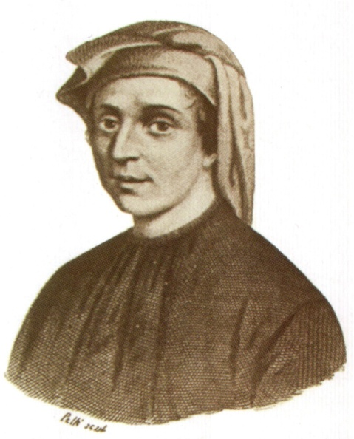
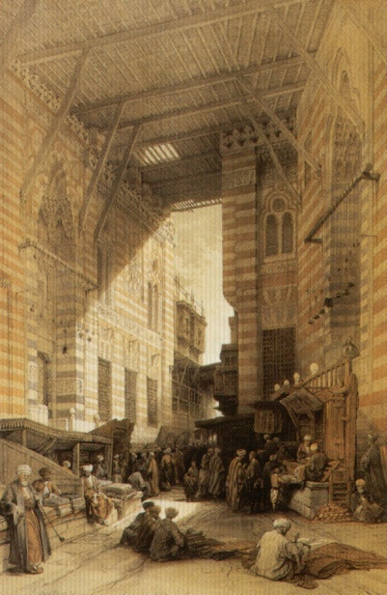
matematičar fibonacci i fibonaccijev niz (VOĐENO ČITANJE) – 2
Opišite povijesne okolnosti u Europi u razdoblju ranog srednjeg vijeka. Prisjetite se gradiva iz povijesti (iz 1. razreda).
Objasnite napredak Italije u 12. stoljeću.

Slide 24
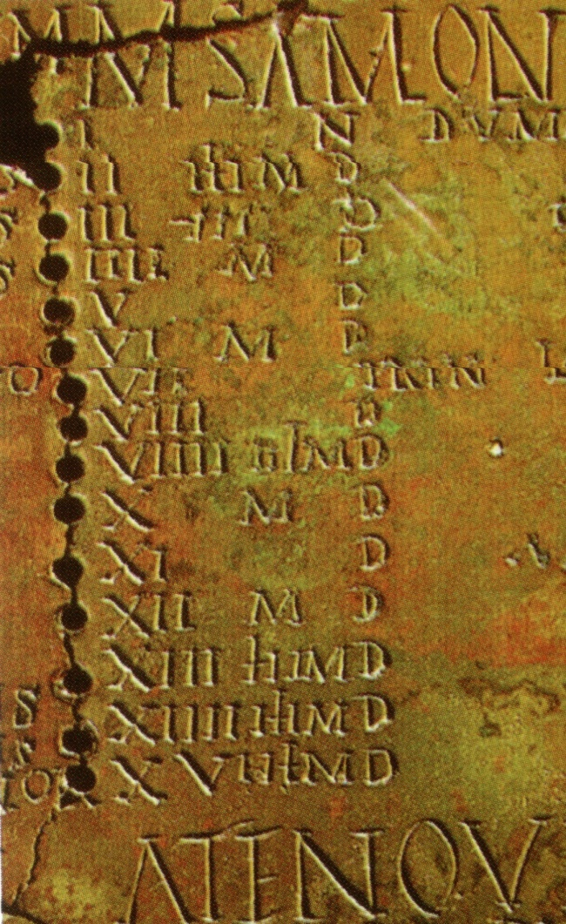
matematičar fibonacci i fibonaccijev niz (VOĐENO ČITANJE) – 3
Kakav se brojevni sustav upotrebljavao u to vrijeme u zapadnoj Europi? Navedite njegove prednosti i nedostatke.
(slika desno: Zapis s urezanim rimskim brojevima)

Slide 25
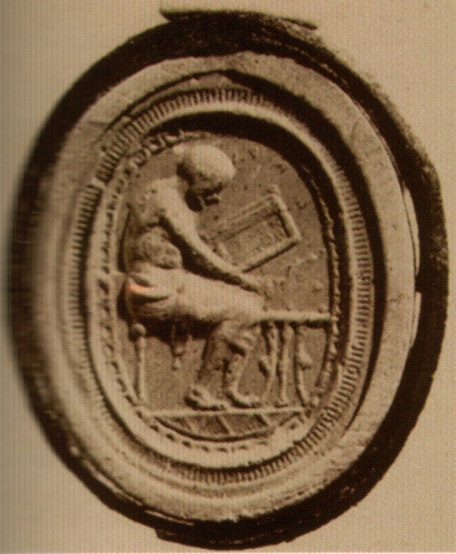
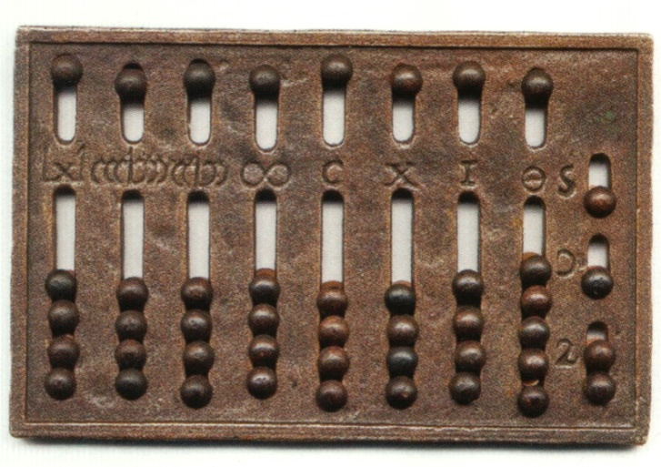
matematičar fibonacci i fibonaccijev niz (VOĐENO ČITANJE) – 4
Osim metodom pisanja, računalo se i upotrebom pločica, tj. okvira sa žicama na kojima su nanizane kuglice. Kako se nazivaju ovakve sprave za računanje? Procijenite da li su mogle zadovoljiti potrebe ondašnjih trgovaca, koji su razmjenjivali svoju robu na sajmovima.
Što mislite da će učiniti Fibonacci?

Slide 26
matematičar fibonacci i fibonaccijev niz (VOĐENO ČITANJE) – 5
Da li su se vaše pretpostavke o računanju u 12. stoljeću na Mediteranu, te o doprinosima matematičara Fibonaccija, ostvarile?
Kako su arapski trgovci potaknuli razvoj znanosti u zapadnoj Europi?
Koja je svrha Fibonaccijeve knjige? Koje informacije bi mogla sadržavati? Procijenite kako je primljena u Europi?

Slide 27
matematičar fibonacci i fibonaccijev niz (VOĐENO ČITANJE) – 6
Analizirajte sadržaj Fibonaccijeve Knjige računanja i usporedite ga s vašim pretpostavkama.
Da li je vaša procjena o prihvaćenosti knjige realna?
Na koji je način Fibonacci mogao doći do otkrića niza brojeva, po kojem je danas najpoznatiji?

Slide 28
matematičar fibonacci i fibonaccijev niz (VOĐENO ČITANJE) – 7
Fibonacci je mogao doći do otkrića niza brojeva:
proučavajući odgovarajuće omjere u Keopsovoj piramidi (bio je u Egiptu) (Lorena)
proučavajući matematičke odnose kompleksa piramida u Gizehu (Klara)
analizirajući Pitagorinu ostavštinu, tj. istražujući pravila glazbene harmonije (Ivana)
istražujući matematičke zakone koji objašnjavaju gibanje nebeskih objekata (Sandra)
proučavajući geometrijske probleme u prirodi (Tea)
istražujući stari perzijski kalendar kojeg je reformirao matematičar i pjesnik Omar Hajjam (Kaja)
proučavajući „Tibetanski kotač života“ (Nikolina)

Slide 29
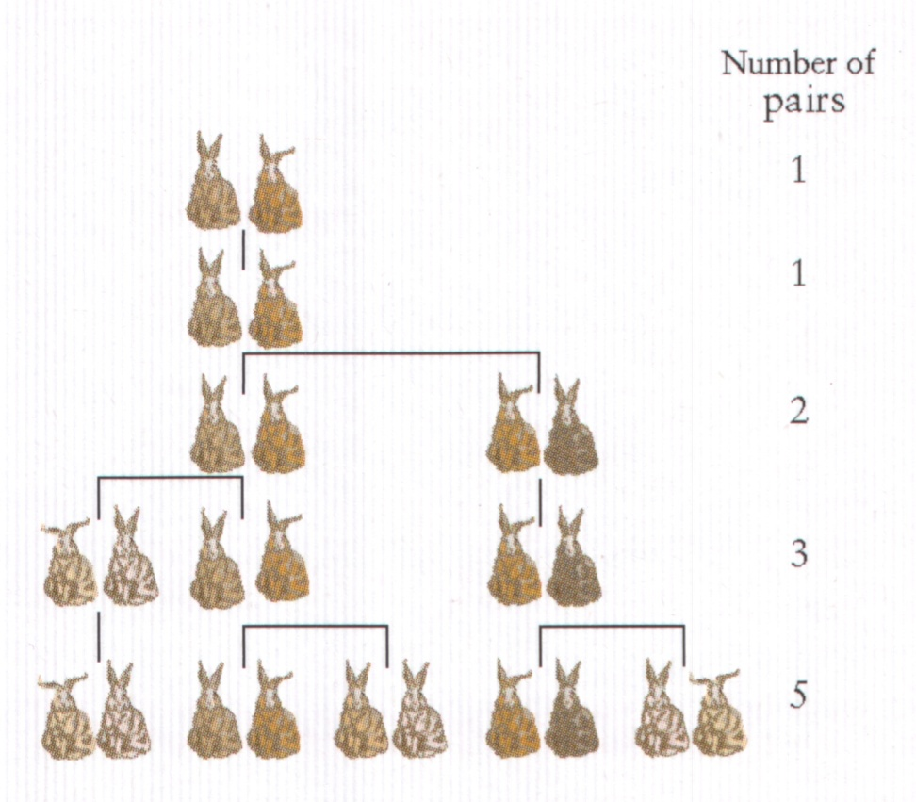
matematičar fibonacci i fibonaccijev niz (VOĐENO ČITANJE) – 8
Neki je čovjek stavio par zečeva u prostor okružen zidovima sa svih strana. Koliko parova zečeva može nastati od tog para u godinu dana, ako se pretpostavi da svaki par svakog mjeseca začne novi par, koji postaje plodan od drugog mjeseca?
Novonastali niz brojeva je: 1, 1, 2, 3, 5, 8, 13, 21, 34, 55, 89, 144, 233.
Problem razmnožavanja zečeva

Slide 30
matematičar fibonacci i fibonaccijev niz (VOĐENO ČITANJE) – 9
Da li su se vaša predviđanja o otkriću Fibonaccijevog niza ostvarila?
Analizirajte problem razmnožavanja zečeva. (Pokušajte prebrajati!)
→ nakon 1. mjeseca – još uvijek jedan par zečeva
→ za dva mjeseca – dva para
→ nakon tri mjeseca – tri para (priplod će dati samo prvi par; drugi je star tek mjesec dana)
→ za četiri mjeseca – pet parova (od tri para priplod daju dva starija, dok treći još nije napunio dva mjeseca starosti)
→ itd. (Lorena, Ivana i Ognjen)

Slide 31
matematičar fibonacci i fibonaccijev niz (VOĐENO ČITANJE) – 10
Na koji biste način zadali niz? Opišite njegove članove. Da li je Fibonaccijev niz konačan?
→ → rekurzivno zadavanje niza
(lat. recurrere – natrag trčati) (Tea i Igor)
→ Svaki sljedeći član niza zbroj je dvaju prethodnih
članova. (Nikolina)
→ Fibonaccijev niz je beskonačan. (Patrik)

Slide 32
matematičar fibonacci i fibonaccijev niz (VOĐENO ČITANJE) – 11
Istaknite nekoliko zanimljivih svojstava Fibonaccijevog niza.
→ Svaki treći Fibonaccijev broj je paran, svaki četvrti djeljiv je s tri, svaki peti s pet, a svaki šesti s četiri, odnosno osam. (Doris i Klara)
→ Svaka dva susjedna člana niza međusobno su prosti brojevi. (Igor)
→ Član djeljiv je članom ako je n djeljiv s m. (Sandra)
→ Najveća zajednička mjera (djelitelj) dvaju Fibonaccijevih brojeva i jednaka je Fibonaccijevom broju čiji položaj u nizu određuje najveća zajednička mjera od n i m. (Kaja)

Slide 33
matematičar fibonacci i fibonaccijev niz (VOĐENO ČITANJE) – 12
Izračunajte vrijednosti omjera susjednih članova. Što zaključujete?
→ Omjeri susjednih članova (1/1, 2/1, 3/2, 5/3, 8/5, 13/8, 21/13, 34/21, 55/34, 89/55, 144/89, 233/144, …) približavaju se broju φ = 1,618, tj. zlatnom broju.
(Tea i Klara)

Slide 34
matematičar fibonacci i fibonaccijev niz (VOĐENO ČITANJE) – 13
Procijenite odnose Fibonaccija i ostalih učenjaka njegova doba.
Razmislite o prihvaćenosti Fibonaccijeve ostavštine.

Slide 35
matematičar fibonacci i fibonaccijev niz (VOĐENO ČITANJE) – 14
Da li su se vaše pretpostavke o odnosima Fibonaccija i ostalih učenjaka, te o prihvaćenosti Fibonaccijevih djela ostvarile?

Slide 36
matematičar fibonacci i fibonaccijev niz (VOĐENO ČITANJE) – 15
Navedite primjere zlatnog reza u prirodi.
→ jabuka (cvijet, sjemenke) (Klara)
→ suncokretov cvat, cvat ananasa, cvatovi malina i jagoda, cvatovi ivančice, tratinčice i kamilice
(Lorena, Igor i Tea)
→ češeri (Patrik)
→ rast cvjetova (npr. latice ruže) i listova (javor, breza, lipa; oko stabljike kukuruza) (Doris i Kaja)
→ „raspored“ ružinih bodlji (Nikolina)
→ kućice puževa, školjke (npr. Nautilus) (Ognjen)
→ rojevi pčela (Patrik)
→ molekule DNK; ljudski embrij (Ivana i Sandra)

Slide 37
matematičar fibonacci i fibonaccijev niz (VOĐENO ČITANJE) – 16
učenici su navikli na pitanja s jednim mogućim (točnim) odgovorom
na početku vođenog čitanja bili su nesigurni i šutljivi
za verbaliziranje misli, te izražavanje i oblikovanje, a i doradu ideja, potrebno je određeno vrijeme

Slide 38
matematičar fibonacci i fibonaccijev niz (VOĐENO ČITANJE) – 17
prihvaćanje i uvažavanje mišljenja – aktivna uključenost učenika u kritičku analizu (na temelju vlastitih iskustava i iskustava drugih)
svako je mišljenje pojedinca vrijedno (jačanje samopouzdanja)
uspješna komunikacija – aktivno slušanje, suzdržavanje od kritiziranja
konstruktivan rad – intelektualna znatiželja, odnosi pozitivne ovisnosti

Slide 39
pojam i zadavanje niza – 2 sata
(ČINKVINE) – 1
pisanje činkvina u parovima (20 minuta)
  sažimanje informacija, uz prezentaciju
ČINKVINA – pjesma od pet stihova
  1. stih: opis teme u jednoj riječi
  2. stih: opis teme u dvije riječi (pridjevi)
  3. stih: tri riječi koje opisuju radnju (glagolske imenice)
  4. stih: fraza od četiri riječi – osjećaji u vezi s temom
  5. stih: jedna riječ koja sažima, tj. čini bit teme

Slide 40
pojam i zadavanje niza – 2 sata
(ČINKVINE) – 2
NIZOVI
KONAČNI, BESKONAČNI
ZADAVANJE, ODREĐIVANJE, RAST
TAJANSTVENA FORMULA U PRIRODI
FIBONACCI
(Kaja i Sandra)

Slide 41
pojam i zadavanje niza – 2 sata
(ČINKVINE) – 3
NIZ
rastući, padajući
zadavanje, opisivanje, prebrojavanje
slavni problem sa zečevima
Fibonacci
(Ivana i Nikolina)

Slide 42
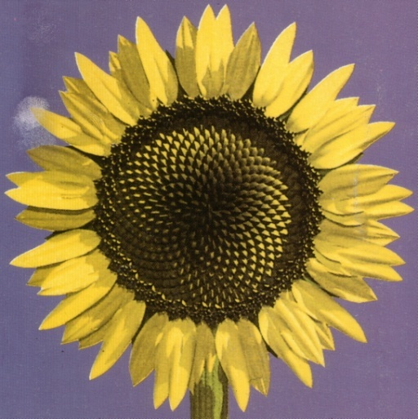

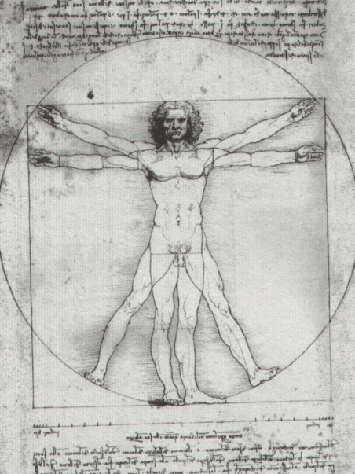
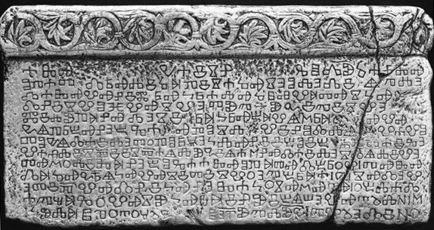
domaće zadaće
sugestije nastavnika za daljnja promišljanja i istraživanje
  Primjena zlatnog reza u prirodi
  Zlatni rez u umjetnosti i arhitekturi

Slide 43
samovrednovanje
kriteriji samovrednovanja
  učenici ocjenjuju suradnju u grupi, ali i svoje rezultate
poticajne povratne informacije nastavnika
  učenici su usmjereni na daljnje aktivnosti u procesu učenja

Slide 44
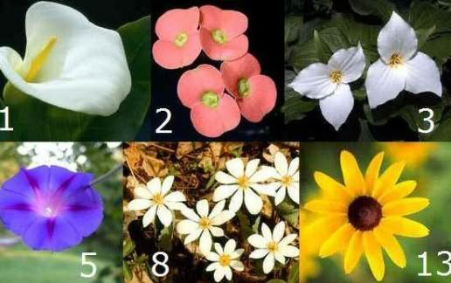
hvala na pažnji!
Neka zvijezda sreće uvijek bude na našem putu prema . . . čovjeku!
Pitanja ? ? ?
e – mail: zeljka.vrcelj@skole.hr

